Slide 1






CHÀO MỪNG CÁC EM ĐẾN VỚI BÀI HỌC NGÀY HÔM NAY!

Slide 2

TRÒ CHƠI AI NHANH HƠN
Em hãy ghép các bảng tên dưới đây với địa danh tương ứng.
Venice (Ý)
Lisbon (Bồ Đào Nha)
Lofoten (Na Uy)
Athens (Hi Lạp)
Tháp Eiffel (Pháp)
Bilbao (Tây Ban Nha)

Slide 3

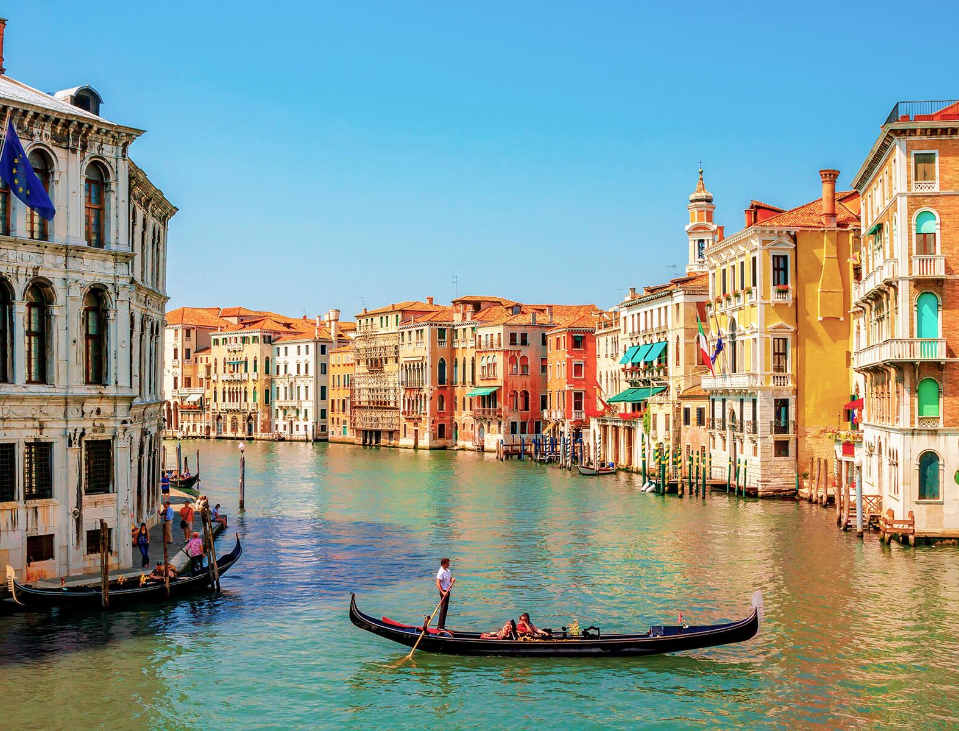
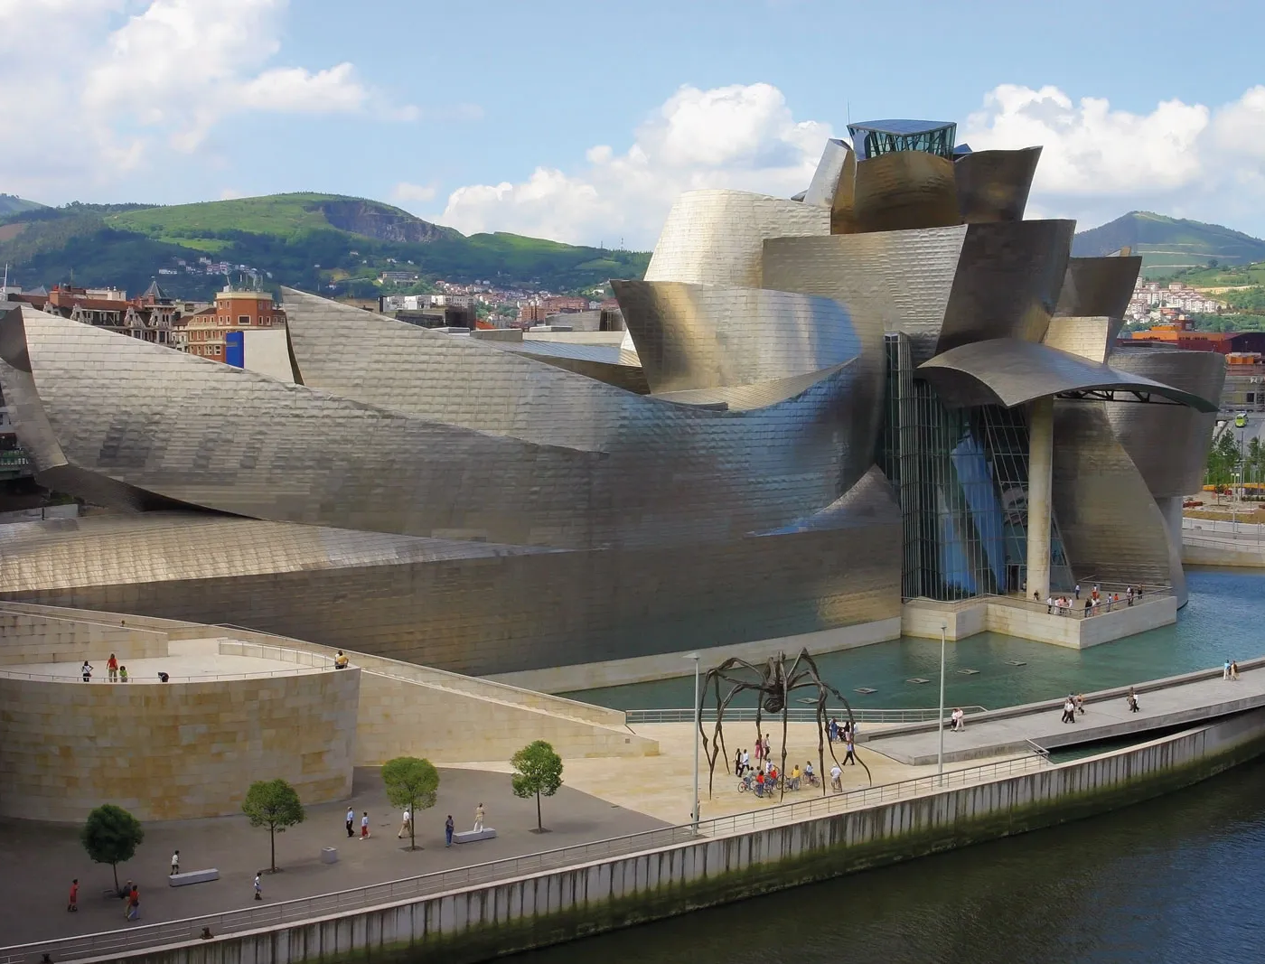

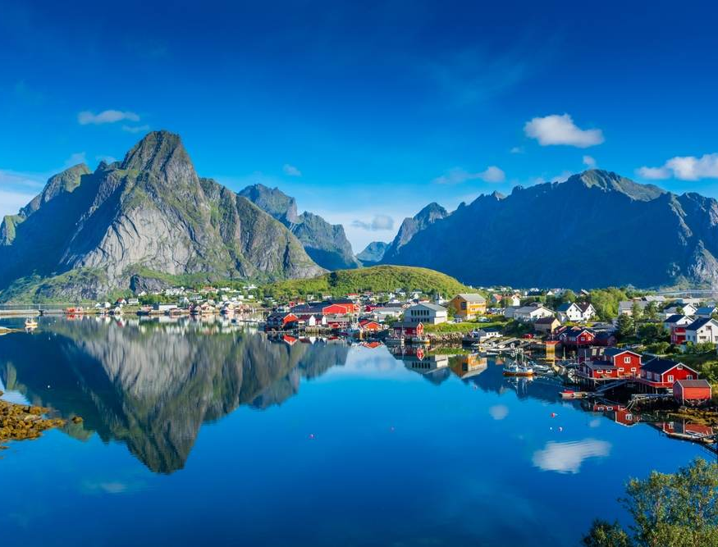

Tháp Eiffel (Pháp)
Venice (Ý)
Bilbao (Tây Ban Nha)
Lisbon (Bồ Đào Nha)
Lofoten (Na Uy)
Athens (Hi Lạp)

Slide 4


BÀI 1:
THIÊN NHIÊN CHÂU ÂU

Slide 5



NỘI DUNG BÀI HỌC
Vị trí địa lí, hình dạng và kích thước lãnh thổ châu Âu.
Đặc điểm tự nhiên châu Âu.
a. Địa hình
b. Khí hậu
c. Sông ngòi
d. Các đới thiên nhiên

Slide 6
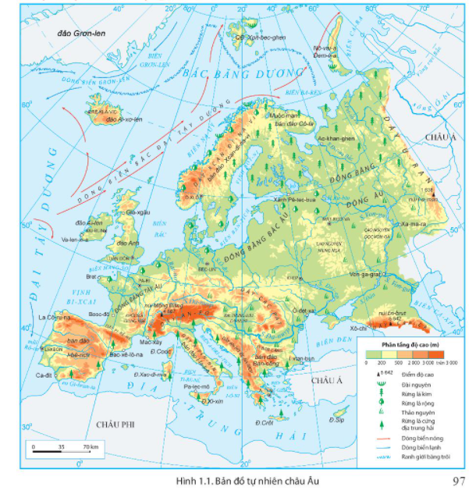

1. Vị trí địa lí, hình dạng và kích thước lãnh thổ châu Âu.
HS quan sát Hình 1.1- Bản đồ tự nhiên châu Âu SGK tr.97.
Hãy xác định và chỉ trên bản đồ tên các bán đảo, biển đảo và đại dương tiếp giáp châu Âu.

Slide 7

1. Vị trí địa lí, hình dạng và kích thước lãnh thổ châu Âu.
Trình bày đặc điểm kích thước và hình dạng của châu Âu.
Nêu đặc điểm vị trí địa lí của châu Âu.

Slide 8
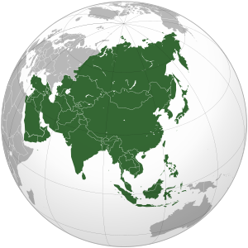
1. Vị trí địa lí, hình dạng và kích thước lãnh thổ châu Âu.
Châu Âu là một bộ phận phía Tây của lục địa Á – Âu, ngăn cách với châu Á bởi dãy U-ran.
Phần lớn lãnh thổ châu Âu nằm giữa các vĩ tuyến 36°B và 71°B, chủ yếu thuộc đới ôn hòa của bán cầu Bắc.

Slide 9

1. Vị trí địa lí, hình dạng và kích thước lãnh thổ châu Âu.
Châu Âu có 3 mặt giáp biển và đại dương:
Phía Bắc giáp Bắc Băng Dương;
Phía Nam giáp biển Địa Trung Hải;
Phía Tây giáp Đại Tây Dương.
Phía Đông có dãy Uran, là ranh giới tự nhiên ngăn cách châu Âu với châu Á.

Slide 10
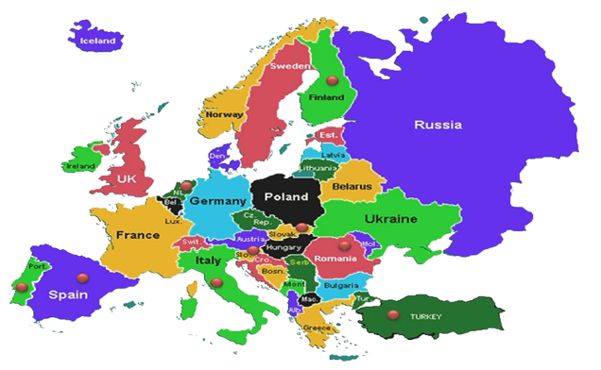
1. Vị trí địa lí, hình dạng và kích thước lãnh thổ châu Âu.
Diện tích nhỏ, khoảng 10,5 triệu km² (chỉ lớn hơn châu Đại Dương).
Đường bờ biển dài khoảng 43 000km, bị cắt xẻ mạnh => nhiều bán đảo, biển, vũng, vịnh ăn sâu vào đất liền.

Slide 11
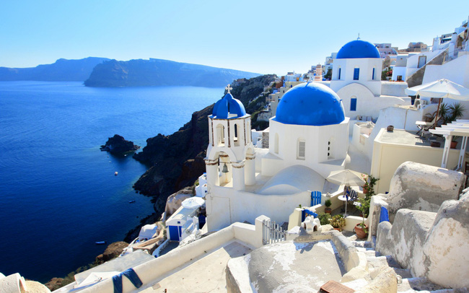
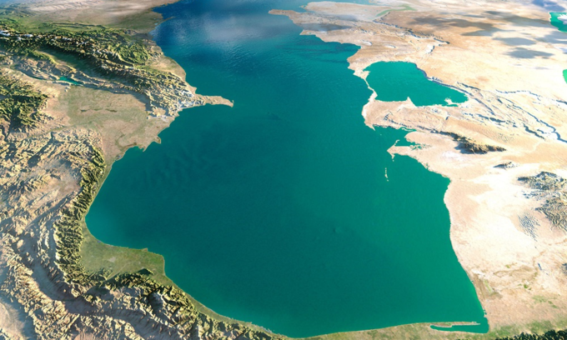
1. Vị trí địa lí, hình dạng và kích thước lãnh thổ châu Âu.
Châu Âu có nhiều đảo và quần đảo. Các biển bao quanh châu Âu như Địa Trung Hải, Ca-xpi, biển Đen, biển Ban-tích, biển Bắc.
Địa Trung Hải
Ca-xpi

Slide 12
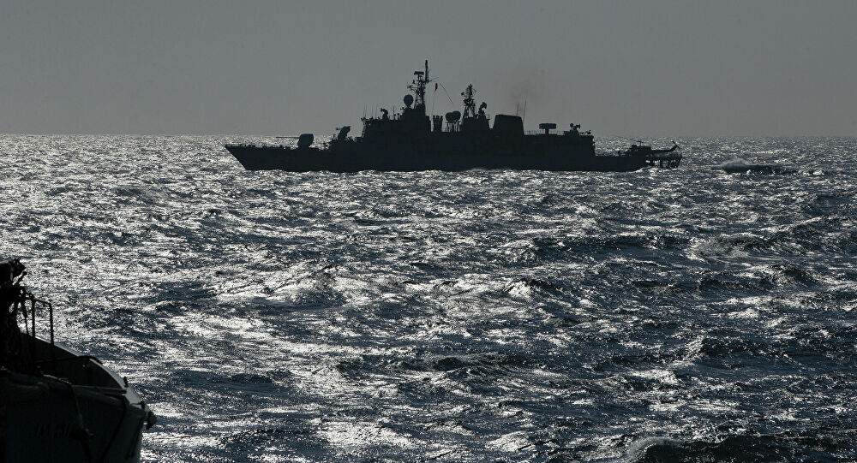
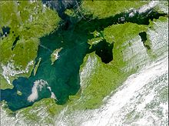
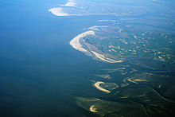
1. Vị trí địa lí, hình dạng và kích thước lãnh thổ châu Âu.
Biển Đen
Biển Ban-tích
Biển Bắc

Slide 13
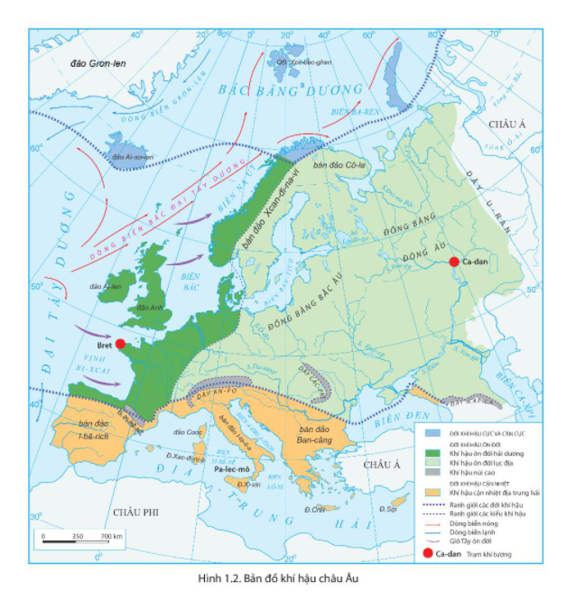

2. Đặc điểm tự nhiên châu Âu
HS quan sát Hình 1.1 SGK tr.97, 99:

Slide 14
2. Đặc điểm tự nhiên châu Âu
Chia lớp thành 4 nhóm, đọc thông tin mục 2a, 2b, 2c, 2d SGK tr.98-100, thảo luận và thực hiện nhiệm vào Phiếu học tập:
NHÓM 1
NHÓM 2
Tìm hiểu đặc điểm tự nhiên của châu Âu về địa hình.
Tìm hiểu đặc điểm tự nhiên của châu Âu về khí hậu.
NHÓM 3
NHÓM 4
Tìm hiểu đặc điểm tự nhiên của châu Âu về sông ngòi.
Tìm hiểu đặc điểm tự nhiên của châu Âu về các đới thiên nhiên.

Slide 15

a. Địa hình
- Địa hình đồng bằng: chiếm phần lớn diện tích, phân bố chủ yếu ở phía đông và trung tâm, tạo thành một dải.
Các đồng bằng ở châu Âu: Đồng bằng Bắc Âu, đồng bằng Tây Âu.
Đông Âu là đồng bằng lớn nhất, chiếm hơn 50% diện tích châu Âu.

Slide 16
a. Địa hình
- Địa hình miền núi bao gồm:
Địa hình núi già:
- Nằm ở phía Bắc và trung tâm
- Hướng bắc nam gồm dãy Xcan-đi-na-vi, U-ran,...
- Độ cao trung bình và thấp.
Địa hình núi trẻ:
- Nằm chủ yếu ở phía nam, gồm dãy An-pơ, Ban-căng, Cac-pat, Pi-rê-nê,...
- Độ cao trung bình dưới 2 000m.

Slide 17
b. Khí hậu
- Có sự phân hóa mạnh, đa dạng từ bắc xuống nam, từ tây sang đông tạo nên các đới và kiểu khí hậu khác nhau.
Khí hậu | Đặc điểm chính | Nhiệt độ | Lượng mua
Cực và
cận cực
Phân bố ở phía bắc châu lục và các đảo vùng cực.
Quanh năm giá lạnh
Mưa rất ít, dưới 500mm.
Ôn đới
hải dương
Phân bố ở các đảo và vùng ven biển phía tây.
Khí hậu điều hòa, mùa đông không lạnh lắm, mùa hạ mát.
Mưa quanh năm, trung bình 800 – 1000 mm trở lên.
Ôn đới
lục địa
Phân bố ở vùng trung tâm và phía đông châu lục.
Mùa đông lạnh và khô, có tuyết rơi; mùa hạ nóng và ẩm.
Lượng mưa ít, giảm dần từ tây sang đông, trung bình trên dưới 500mm.

Slide 18
b. Khí hậu
Khí hậu | Đặc điểm chính | Nhiệt độ | Lượng mua
Cận nhiệt Địa Trung Hải
Phân bố ở phía nam châu lục với kiểu khí hậu cận nhiệt địa trung hải.
Mùa hạ nóng và khô, thời tiết ổn định. Mùa đông ấm và có mưa rào.
Lượng mưa trung bình năm khoảng 500 – 700mm.
Khí hậu
núi cao
Phân bố chủ yếu ở các dãy Pi-rê-nê, An-pơ, Cap-ca.
Khí hậu thay đổi theo độ cao, có tuyết bao phủ.
Mưa nhiều.

Slide 19
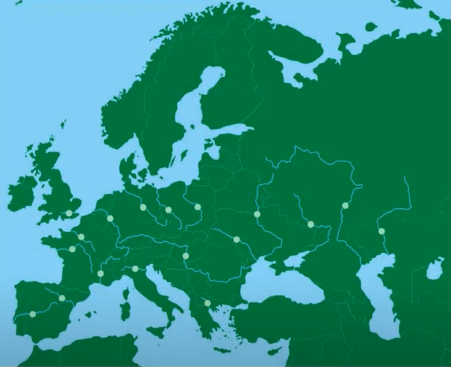
c. Sông ngòi
Mạng lưới sông ngòi dày đặc, không có lũ lớn, được nối với nhau bởi hệ thống các kênh đào.
Các sông đổ ra Bắc Băng Dương bị đóng băng vào mùa đông, nhất là vùng cửa sông.

Slide 20
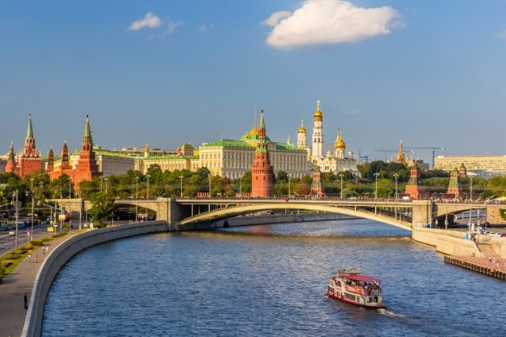
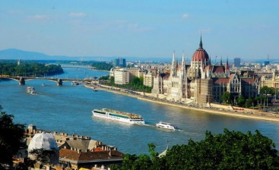
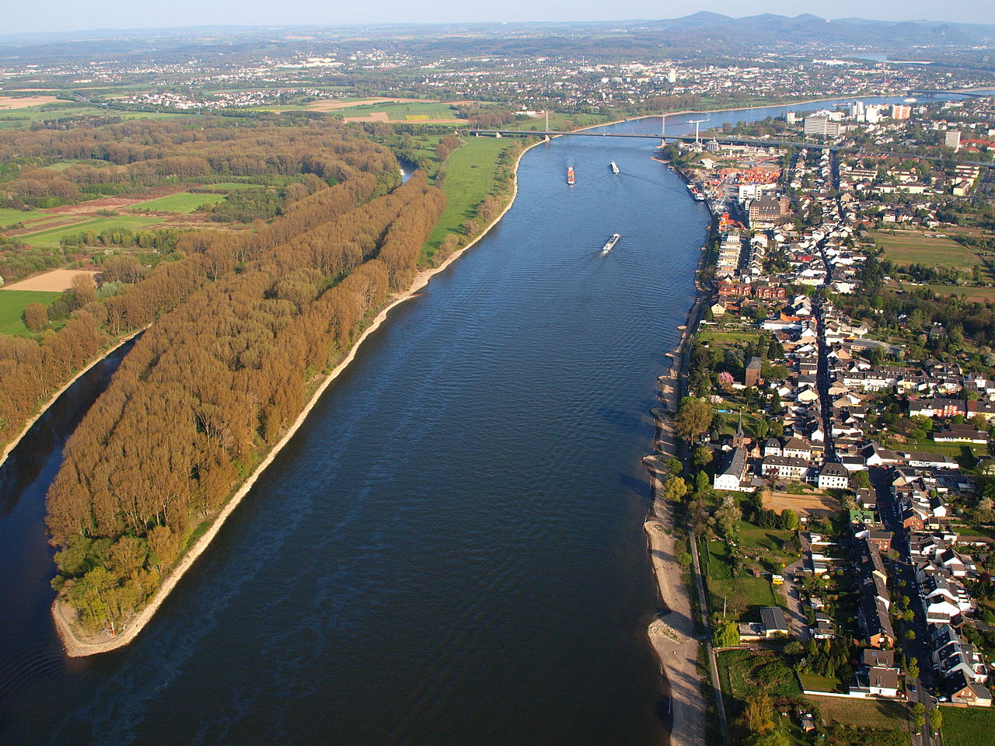
c. Sông ngòi
- Các sông dài và quan trọng nhất ở châu Âu là: sông Von-ga ( 3 690km), sông Đa-nuyp (2 850km), sông Rai-nơ (1 320km).
Sông Von-ga
Sông Đa-nuyp
Sông Rai-nơ

Slide 21
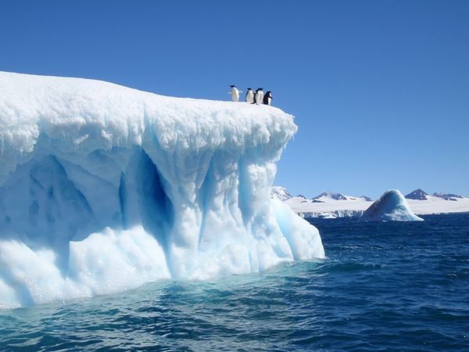
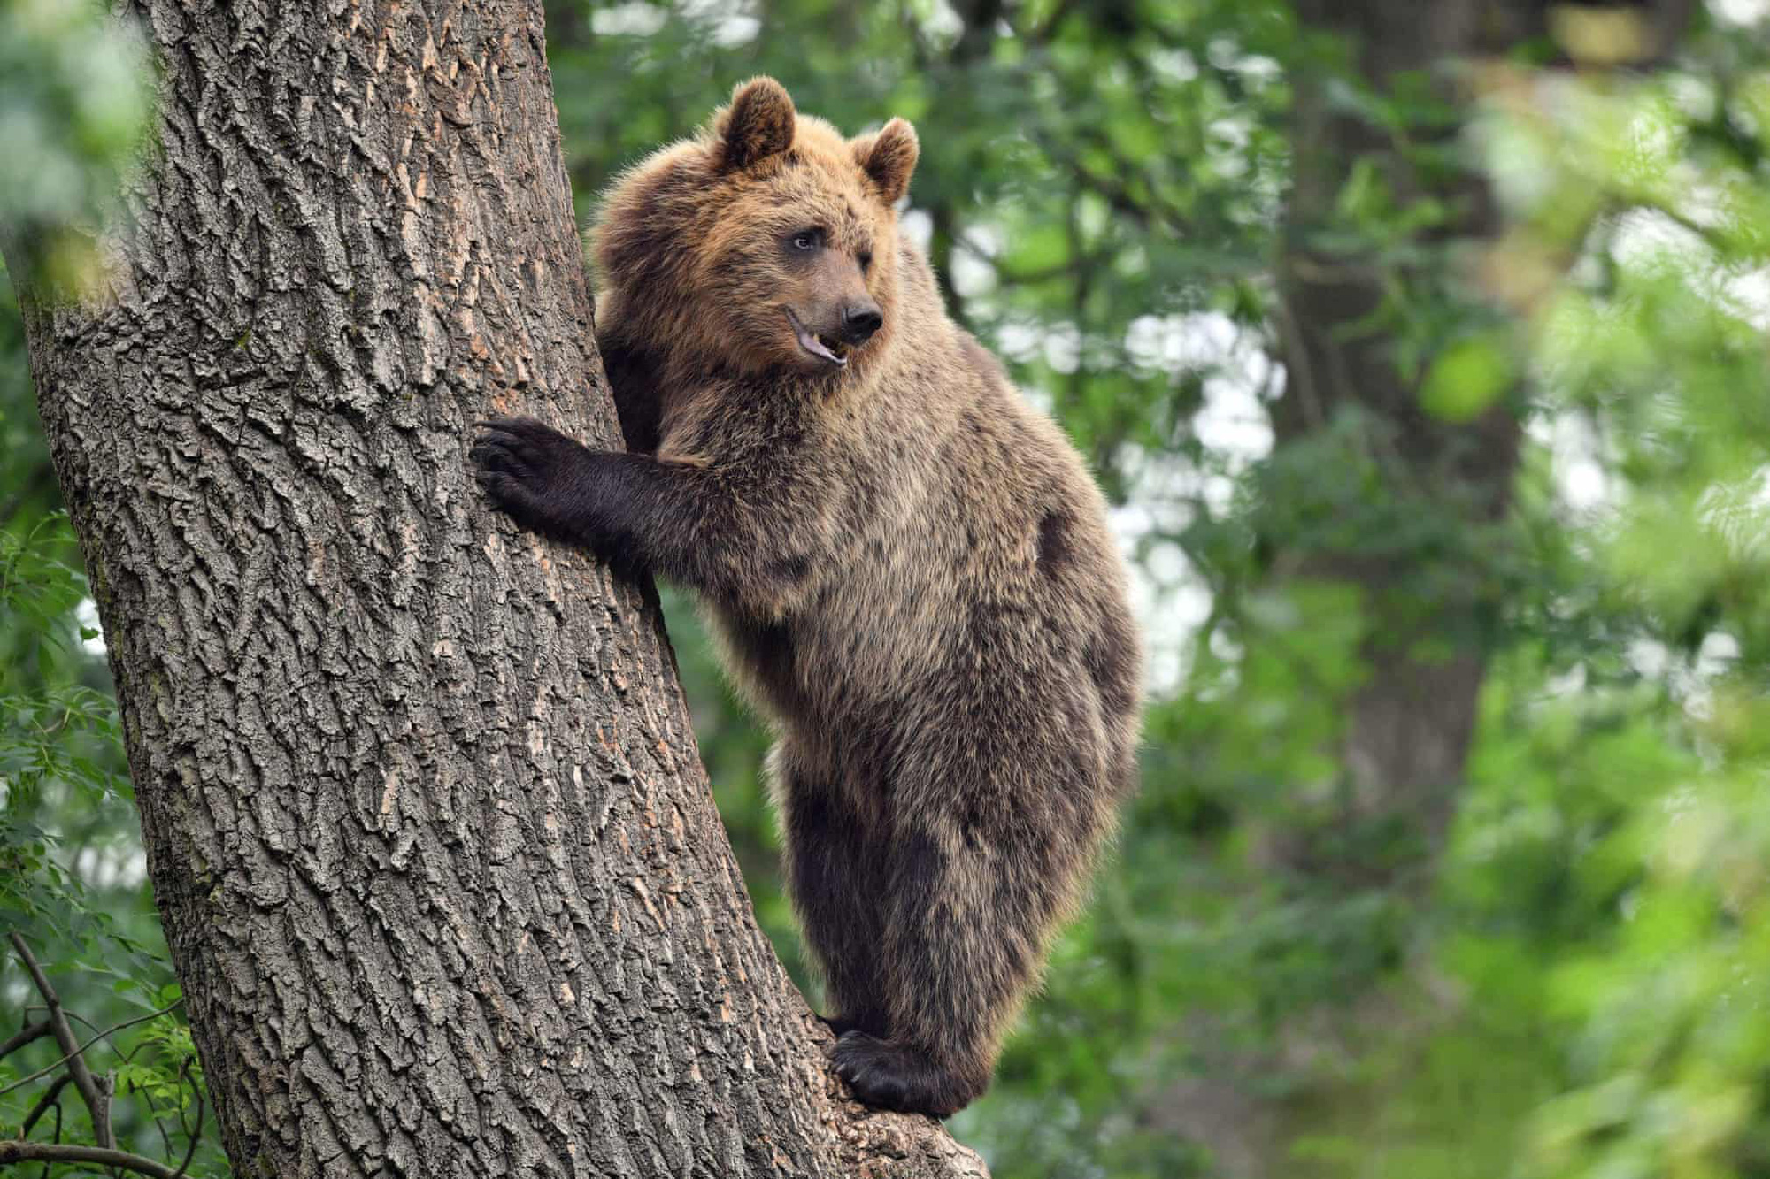
d. Đới thiên nhiên
Châu Âu nằm trên hai đới thiên nhiên chủ yếu:
ĐỚI LẠNH VÀ ĐỚI ÔN HÒA.

Slide 22
d. Đới thiên nhiên
Chiếm diện tích nhỏ ở các đảo, quần đảo thuộc Bắc Băng Dương và một phần lãnh thổ phía Bắc châu lục.
ĐỚI LẠNH
Động vật, thực vật nghèo nàn. Thực vật có các loài rêu, địa y, bạch dương lùn, liễu lùn,...; động vật có chuột lem mét, cú Bắc cực.

Slide 23
d. Đới thiên nhiên
- Đới ôn hòa: thiên nhiên đa dạng, thay đổi theo sự thay đổi của nhiệt độ và lượng mưa.
Ở khu vực ven biển phía tây: phổ biến là rừng lá rộng với thực vật chủ yếu là sồi, dẻ; động vật có gấu nâu, chim gõ kiến, gà rừng.
Ở phía nam châu lục: sinh vật thích nghi với điều kiện khí hậu khô, nóng vào mùa hè. Có rừng lá kim địa trung hải, cây bụi; trong rừng có cầy đốm, khỉ mặt đỏ.

Slide 24
d. Đới thiên nhiên
- Đới ôn hòa:
Ở khu vực lục địa phía đông:
  Thiên nhiên có sự thay đổi từ bắc xuống nam: từ rừng lá kim nghèo (thực vật chủ yếu là thông, vân sam, thảo nguyên rừng,...; động vật có nai, sừng tầm, gấu,....)
  Phía đông nam nóng và khô hơn nên thảo nguyên chiếm ưu thế; động vật chủ yếu là sơn dương, chó sói, đại bàng,....

Slide 25


LUYỆN TẬP
Câu 1: Phần lớn lãnh thổ châu Âu nằm giữa:
A. Vĩ tuyến 63°B và 17°B.
B. Vĩ tuyến 36°B và 71°N.
C. Vĩ tuyến 63°Đ và 17°T.
D. Vĩ tuyến 36°B và 71°B.
D. Vĩ tuyến 36°B và 71°B.

Slide 26
LUYỆN TẬP
Câu 2. Đặc điểm nào sau đây không phải của địa hình núi trẻ châu Âu:
A. Gồm các dãy An-pơ, Các-pát, Ban-căng.
B. Phân bố chủ yếu ở phía Bắc và trung tâm châu lục.
B. Phân bố chủ yếu ở phía Bắc và trung tâm châu lục.
C. Phần lớn là các núi có độ cao trung bình dưới 2000m.
D. An-pơ là dãy núi đồ sộ nhất châu Âu.

Slide 27
LUYỆN TẬP
Câu 3. Đới khí hậu cận nhiệt ở châu Âu có lượng mưa trung bình năm:
A. Khoảng 500 – 700mm.
B. Dưới 500mm.
A. Khoảng 500 – 700mm.
C. Từ 800 –1000mm trở lên.
D. Trên dưới 500mm.

Slide 28
LUYỆN TẬP
Câu 4. Châu Âu có diện tích:
Nhỏ nhất trong
các châu lục.
B. 10 triệu km².
C. Trên 10 triệu km².
C. Trên 10 triệu km².
D. Lớn nhất trong
các châu lục.

Slide 29
LUYỆN TẬP
Câu 5. Con sông dài nhất và nhiều nước nhất châu Âu là:
B. Vôn-ga.
Đa-nuyp.
B. Vôn-ga.
C. Rai-nơ.
D. Seine.

Slide 30



VẬN DỤNG
Em hãy lựa chọn thực hiện một trong hai nhiệm vụ sau:
Nhiệm vụ 1: Hãy sưu tầm những thông tin về khí hậu ở châu Âu hiện nay và viết một đoạn văn ngắn thể hiện tóm tắt thông tin em sưu tầm được.
Nhiệm vụ 2: Hãy sưu tầm những hình ảnh về sông ngòi hoặc đới thiên nhiên của châu Âu. Chia sẻ với các bạn.

Slide 31


HƯỚNG DẪN VỀ NHÀ
Hoàn thành bài tập phần vận dụng.
Ôn lại nội dung kiến thức bài học.
Học và chuẩn bị bài mới.

Slide 32
CẢM ƠN CÁC EM ĐÃ
LẮNG NGHE BÀI GIẢNG!

